Slide 1

Proyecto final del curso de Programación
Nivel Explorador.
Radiografía financiera de las empresas líderes en Colombia 2025
Análisis de precios, volatilidad y distribución de las principales acciones colombianas con datos históricos hasta 2025

Slide 2

Introducción
Disponer de información confiable y actualizada sobre el mercado bursátil es fundamental para tomar decisiones de inversión estratégicas. En Colombia, el acceso a estos datos y la comprensión de su análisis siguen siendo limitados para gran parte de la población, lo que genera una percepción de lejanía y complejidad alrededor de la bolsa.
Este proyecto surge con el propósito de acercar el análisis bursátil a un público más amplio, utilizando la programación como herramienta clave para procesar y visualizar información financiera de manera clara y accesible. A través de gráficos interactivos y reportes detallados, se presenta la evolución histórica de las principales acciones del mercado colombiano, facilitando la identificación de tendencias y patrones relevantes.
De esta forma, se proporciona el acceso a la información, se fomenta el interés por el aprendizaje de herramientas tecnológicas aplicadas a las finanzas y se contribuye al fortalecimiento de la cultura financiera en el país. La programación se convierte así en un medio para conectar datos y personas, alentando a tomar decisiones de inversión más fundamentadas.

Slide 3
Planteamiento del problema
Actualmente es fácil acceder a datos financieros, pero comprenderlos y usarlos para invertir sigue siendo un gran reto, especialmente en Colombia. Muchas personas se enfrentan a gráficos complejos y lenguaje técnico que dificultan entender la evolución real de las acciones. Esto limita la educación financiera y frena el interés por invertir. Con este proyecto se busca organizar y visualizar los datos históricos de las principales acciones colombianas de forma clara y didáctica, para motivar a más personas a informarse y participar en el mercado, fortaleciendo así la cultura financiera del país.

Slide 4
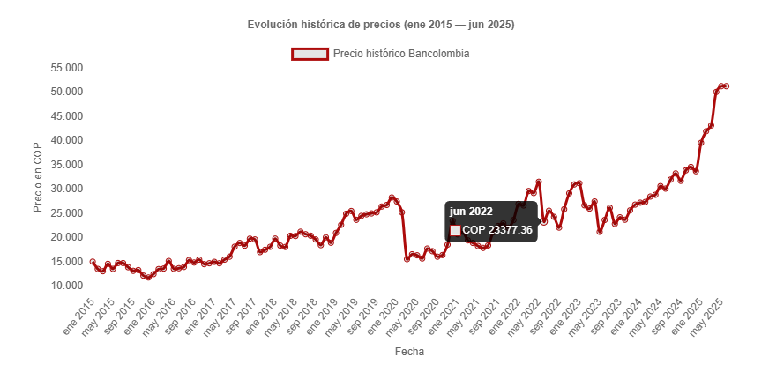
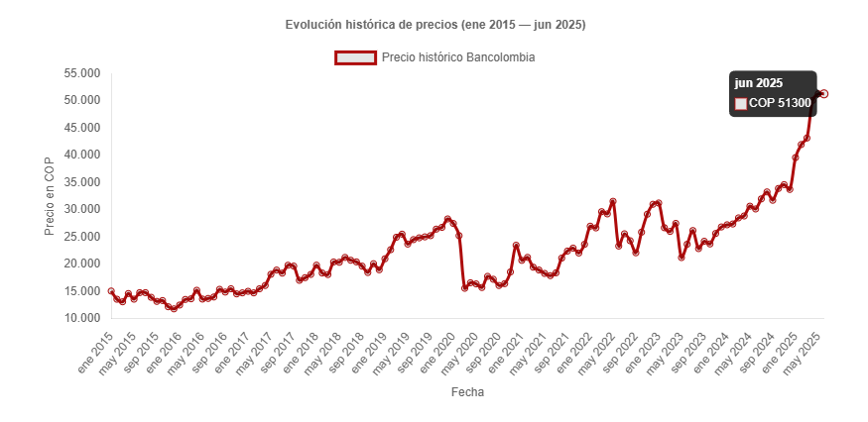
Planteamiento del problema

Slide 5
Objetivo general y Objetivos específicos
Objetivo general
Ofrecer una herramienta práctica y automatizada que permita analizar la evolución histórica de las principales acciones colombianas, utilizando programación como medio para democratizar el acceso a la información bursátil y fomentar el aprendizaje tecnológico aplicado.
Objetivos específicos
Automatizar la descarga y procesamiento de datos bursátiles mediante Python y bibliotecas especializadas.
Desarrollar scripts que generen reportes claros y fáciles de interpretar para usuarios con y sin conocimientos previos en programación.
Fortalecer las habilidades en análisis de datos y visualización, aplicadas al mercado financiero colombiano.
Promover el interés por la inversión responsable y la educación financiera a través de la tecnología.

Slide 6
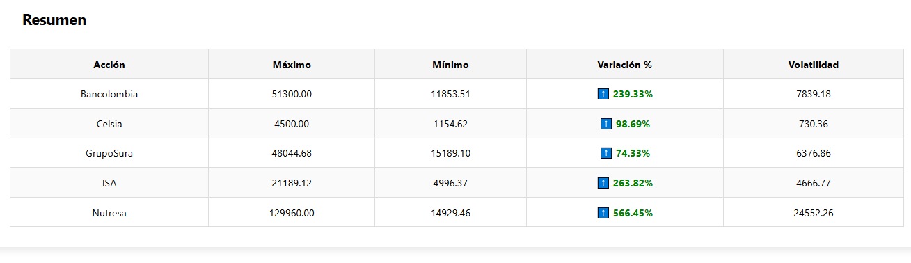
Justificación
En Colombia, el acceso a herramientas que permitan interpretar datos financieros de forma sencilla y visual es limitado, lo que dificulta la participación informada en el mercado de valores.
Este proyecto busca acercar la evolución histórica de las principales acciones colombianas a potenciales inversionistas y público interesado. Al ofrecer gráficos claros, comparativos y simulaciones, se promueve la educación financiera, se fomenta la confianza y se impulsa una cultura de inversión más sólida y consciente en el país.

Slide 7
Alcance
Este proyecto abarca el análisis y visualización de datos históricos de las principales acciones colombianas entre 2015 y 2025. Incluye gráficos interactivos de evolución de precios, comparaciones entre empresas por métricas clave, análisis de volatilidad, distribución de volumen transado y simulaciones personalizadas para estimar el valor potencial de una inversión.
Está dirigido tanto a inversionistas principiantes como a personas con experiencia que busquen comprender la trayectoria del mercado accionario de forma clara, visual y didáctica, fomentando así el interés y la educación financiera en Colombia.

Slide 8
Metodología
Flujograma
Importación de datos históricos desde Yahoo Finance
Limpieza y preparación de los datos
Análisis exploratorio (EDA)
Visualización interactiva
Interpretación y conclusiones
Variables cuantitativas
Precio de apertura
Precio máximo
Precio mínimo
Precio de cierre ajustado
Volumen de transacciones

Slide 9
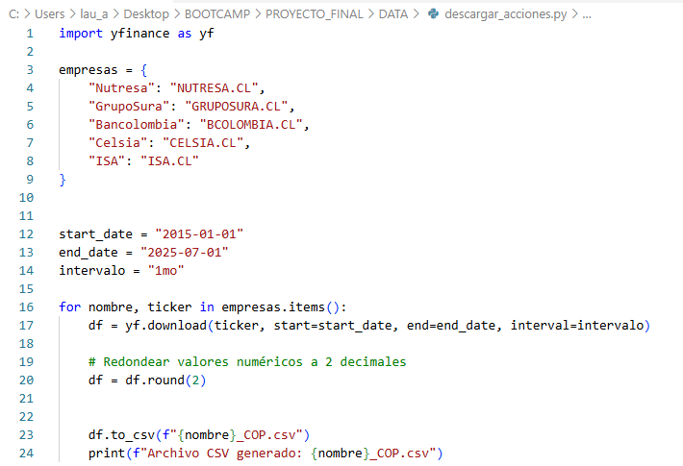
Modelado de los datos

